Slide 1
2–В класс
2023-2024 учебный год
3 ЧЕТВЕРТЬ

Slide 2
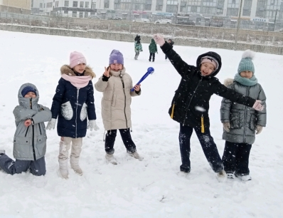
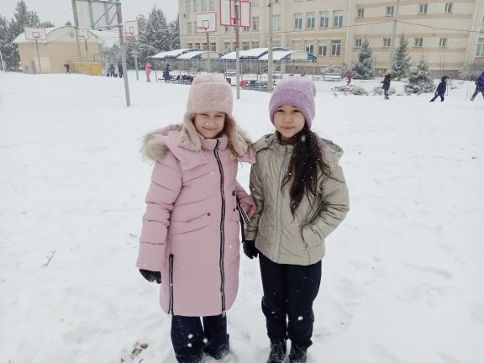
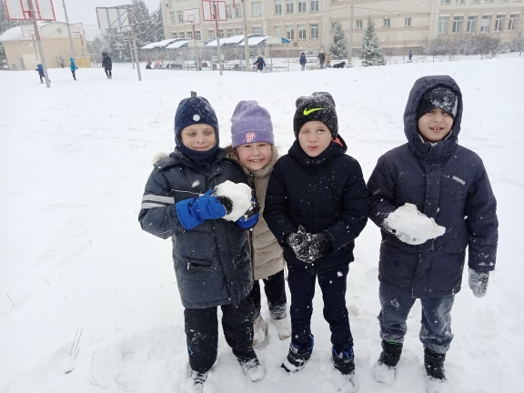
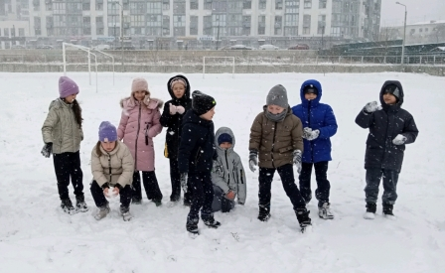
ЗДРАВСТВУЙ, ЗИМУШКА-ЗИМА!

Slide 3
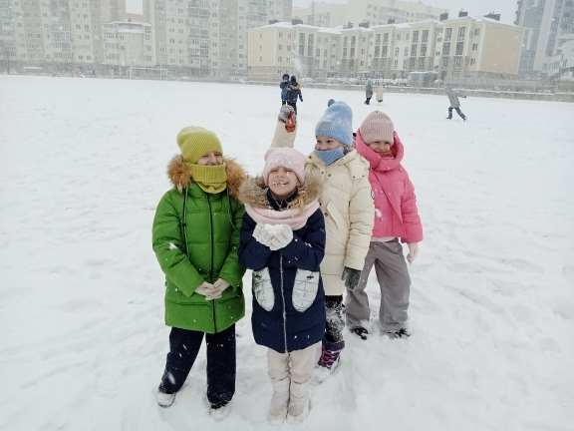
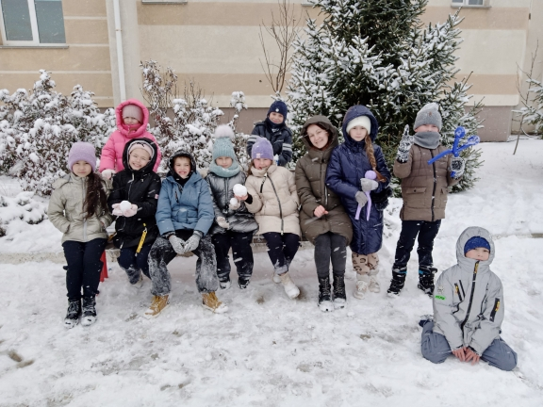
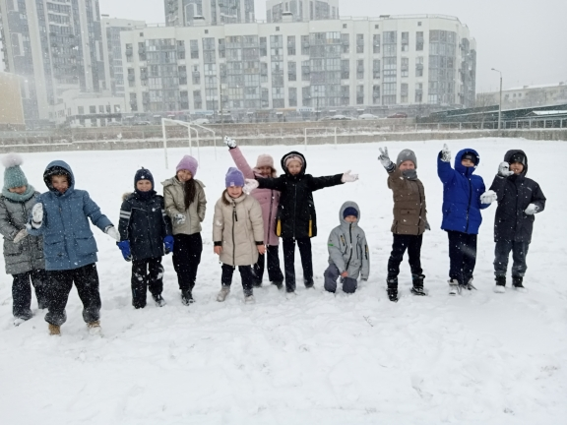

Slide 4
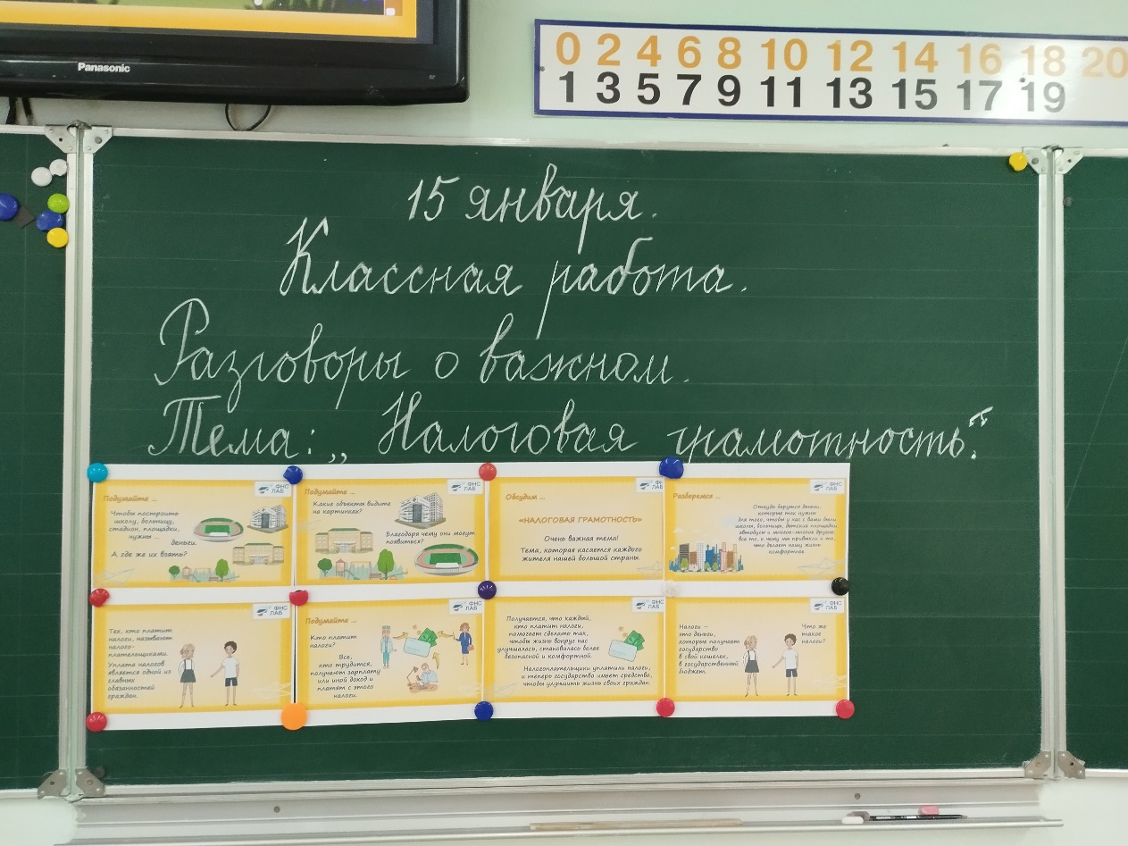
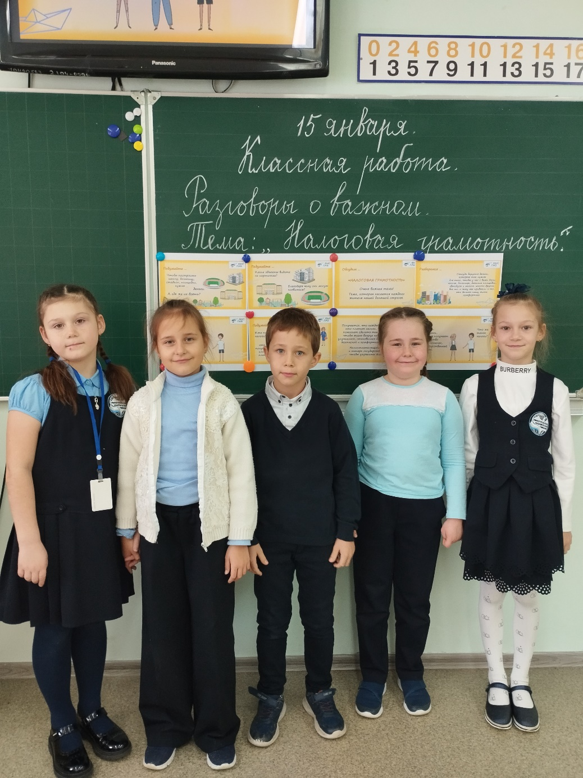
Классные часы

Slide 5
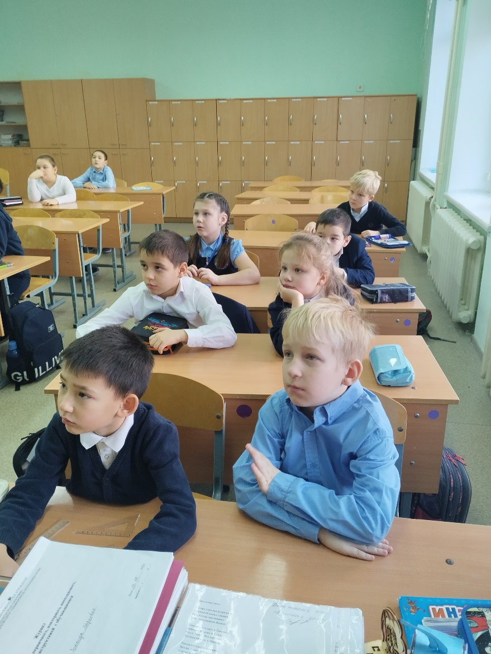
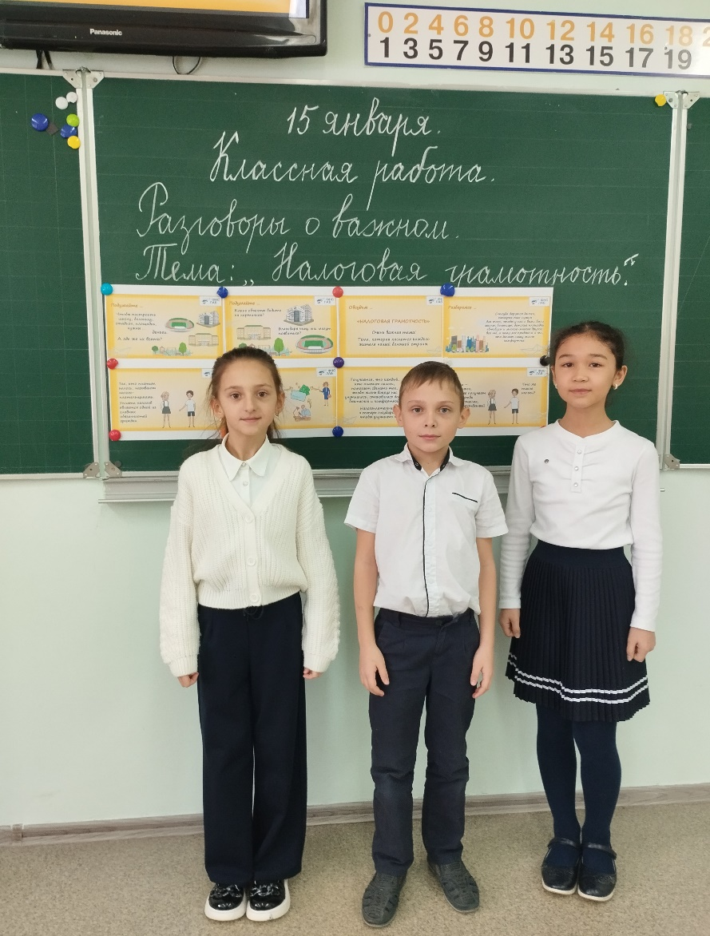
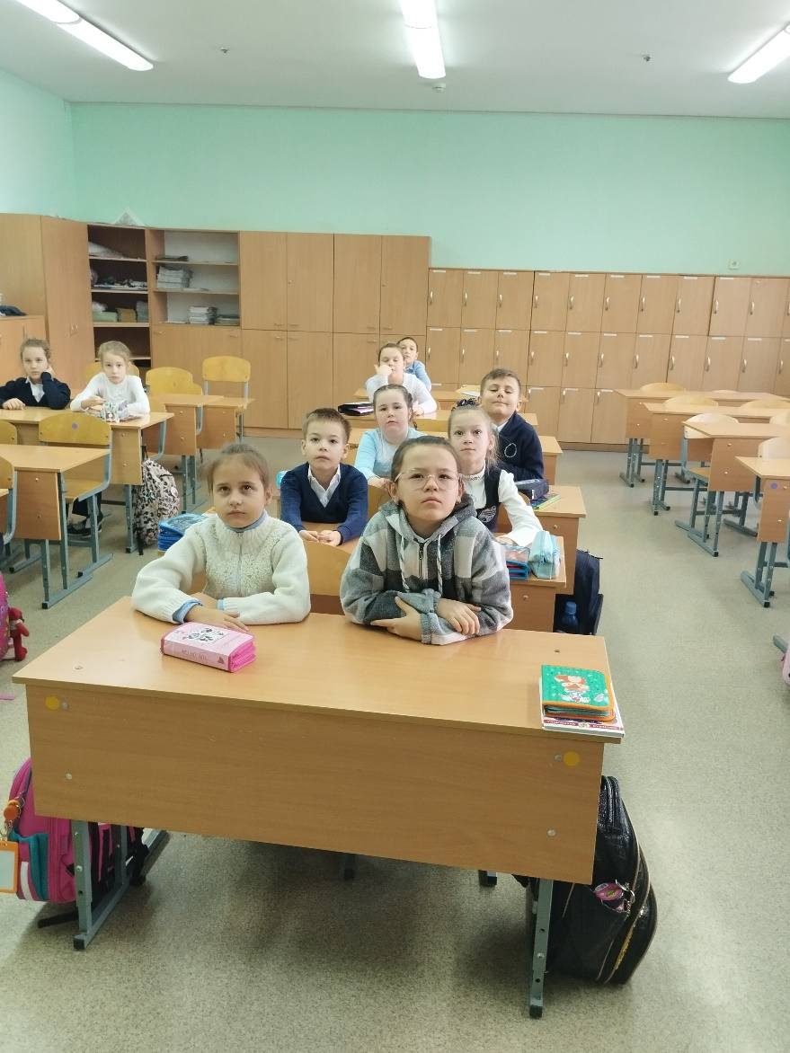

Slide 6
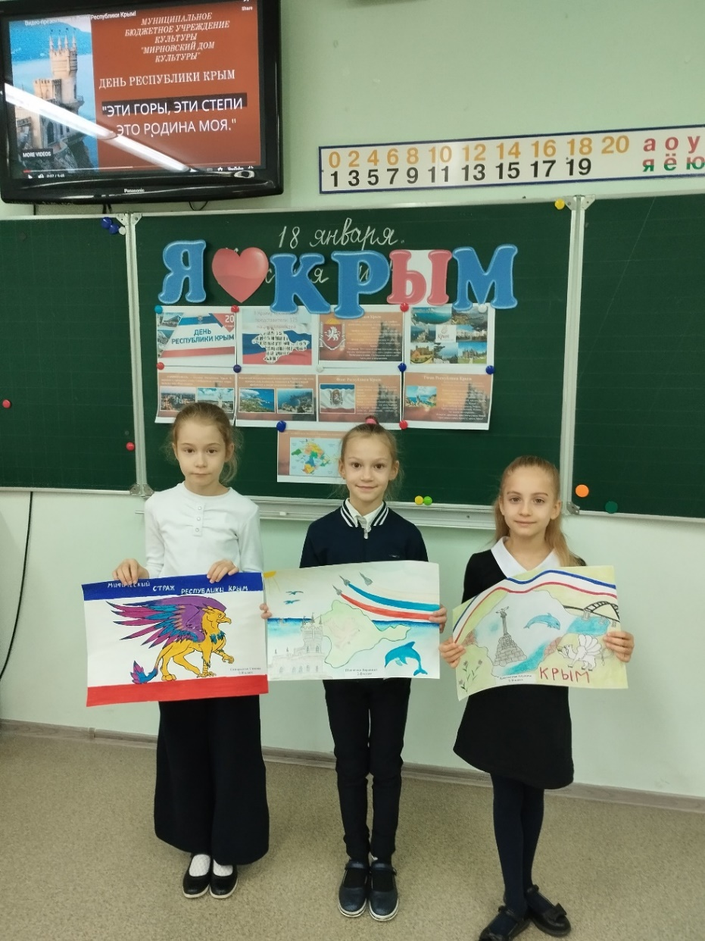
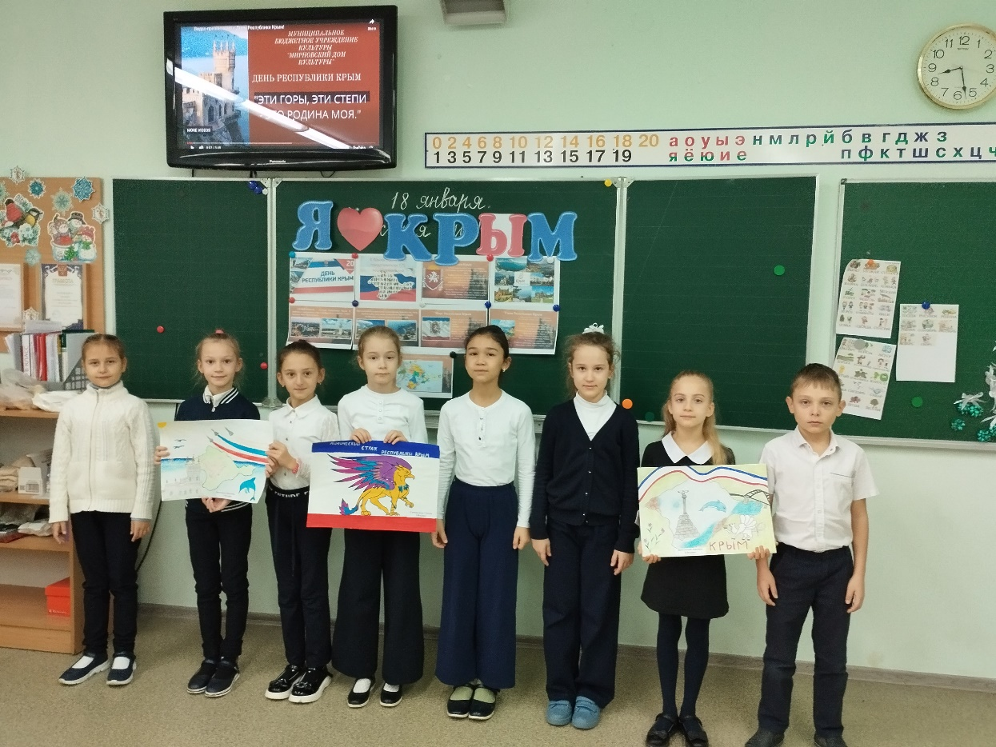

Slide 7
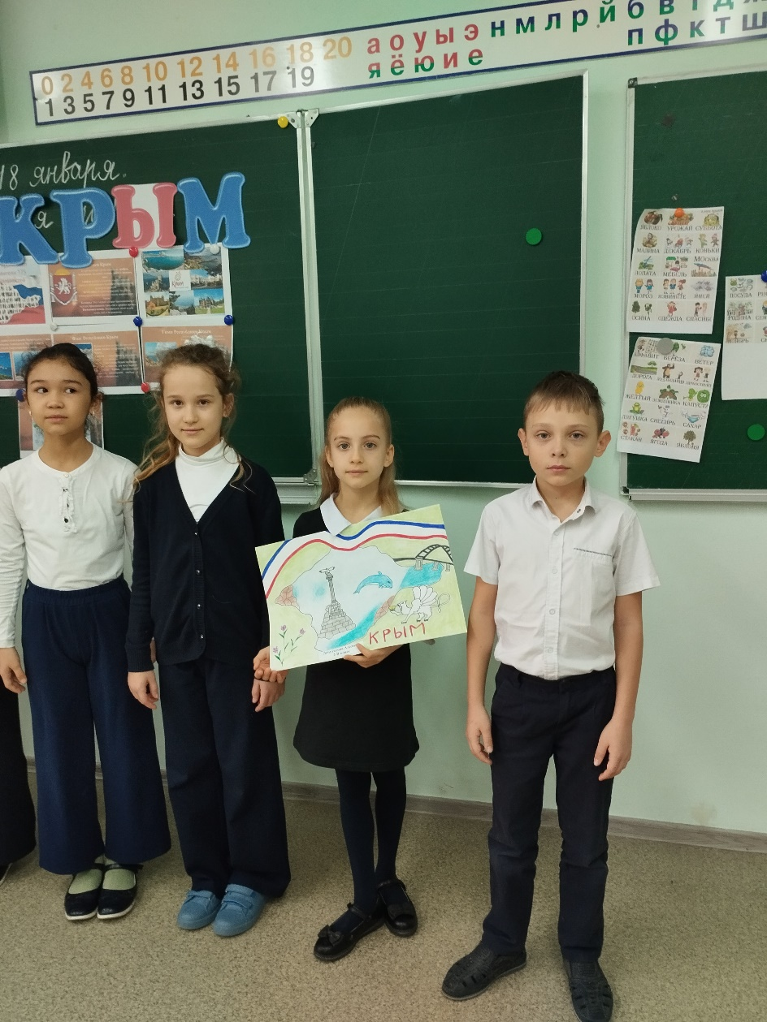
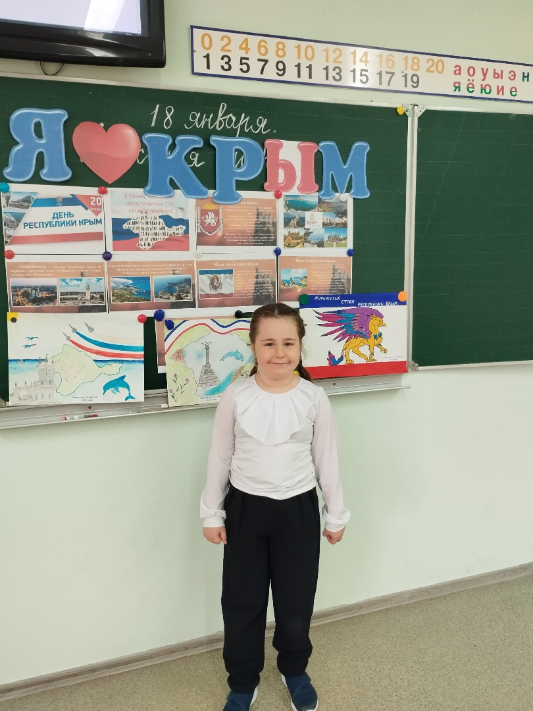
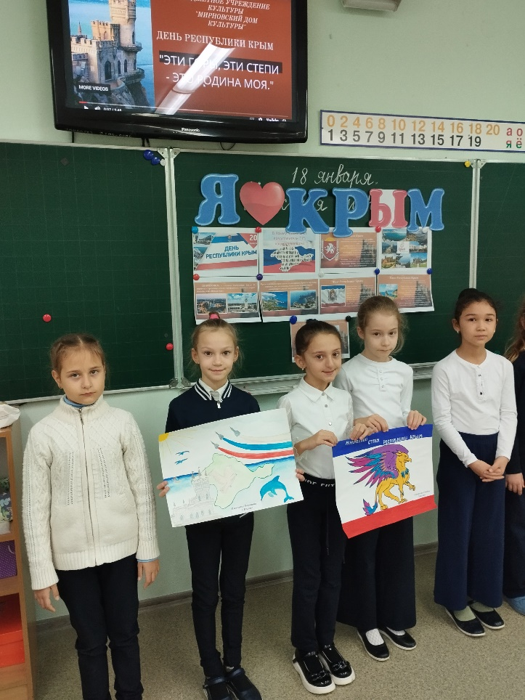
20 ЯНВАРЯ- ДЕНЬ РЕСПУБЛИКИ КРЫМ

Slide 8
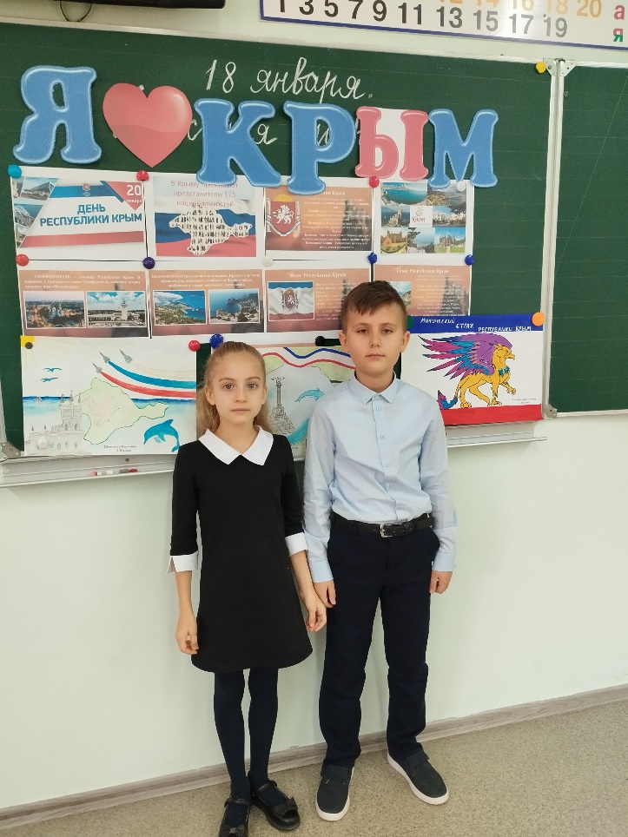
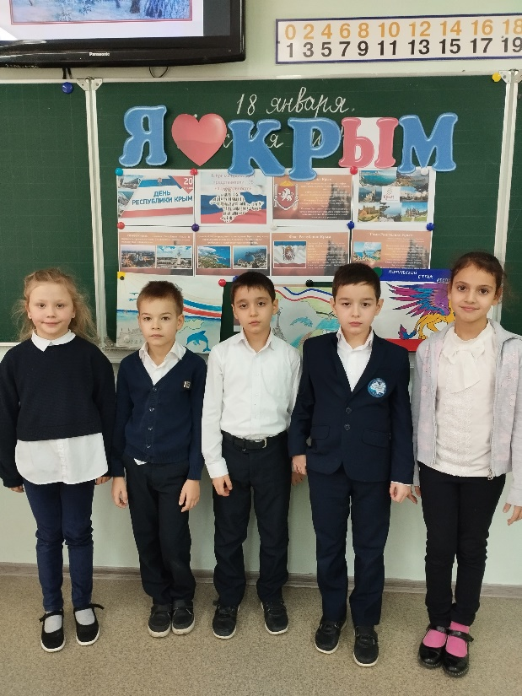
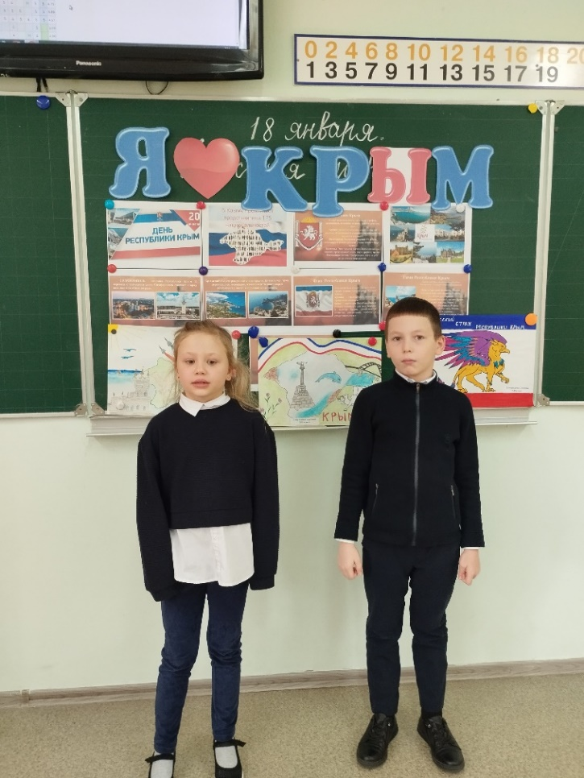
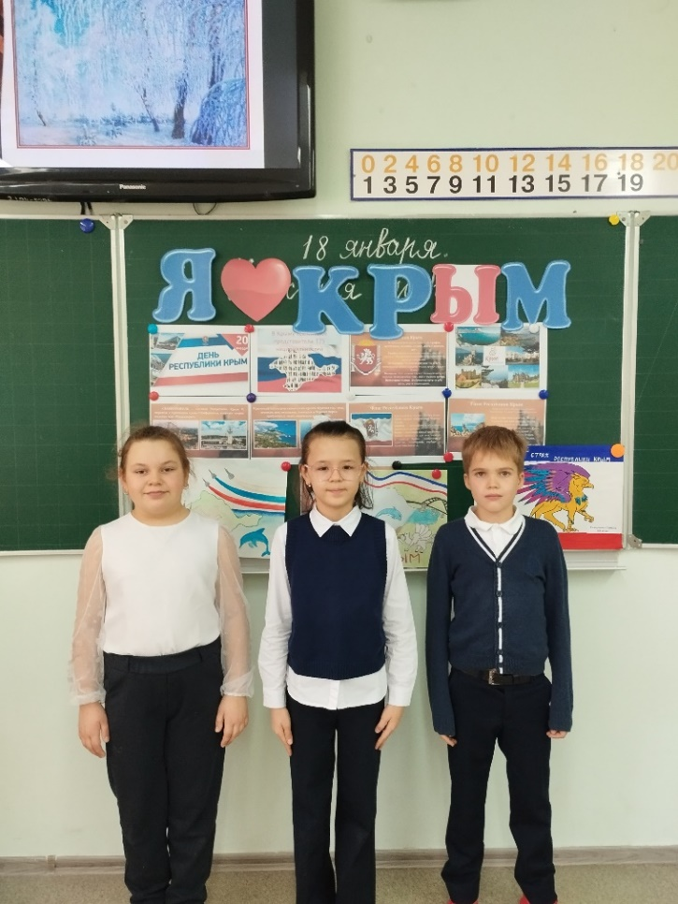
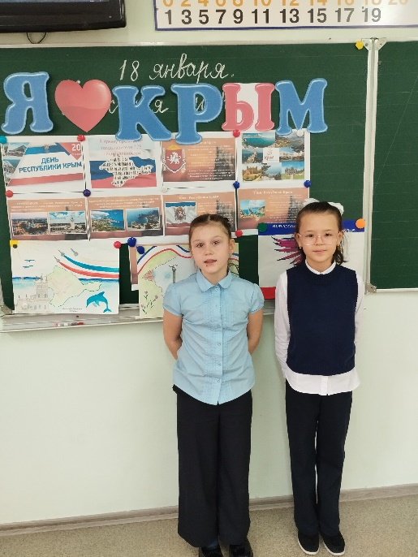

Slide 9
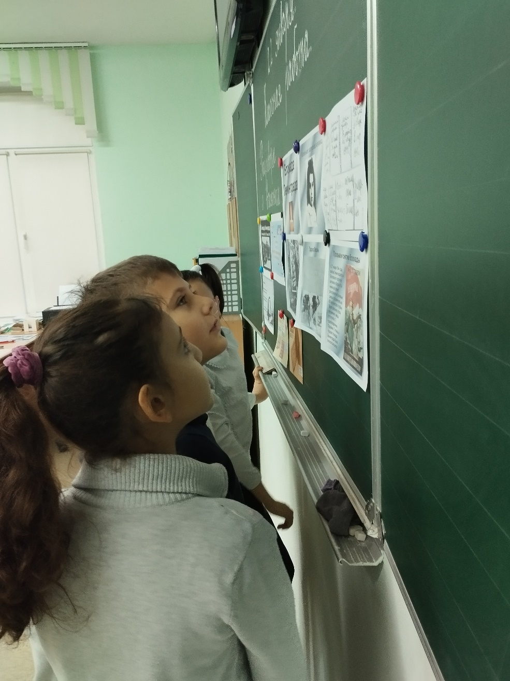
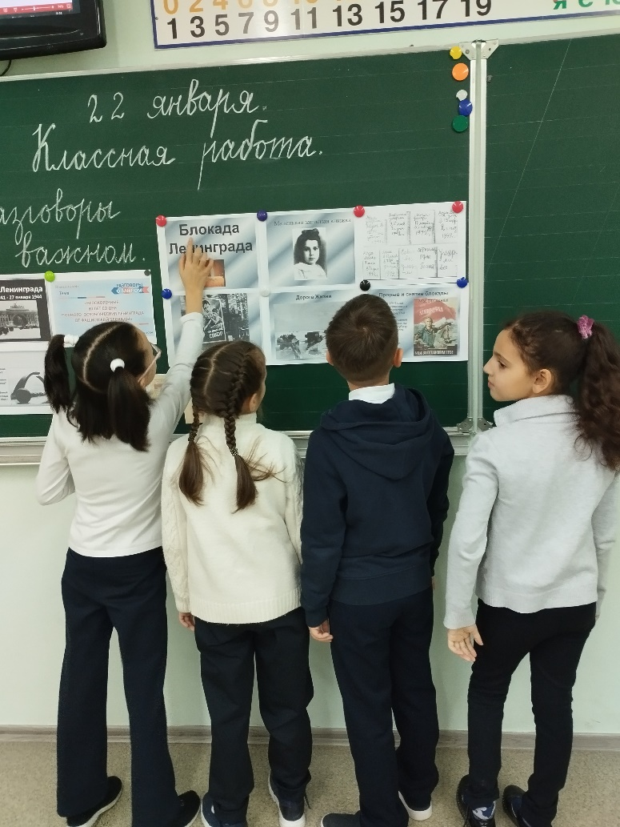
Блокада Ленинграда

Slide 10
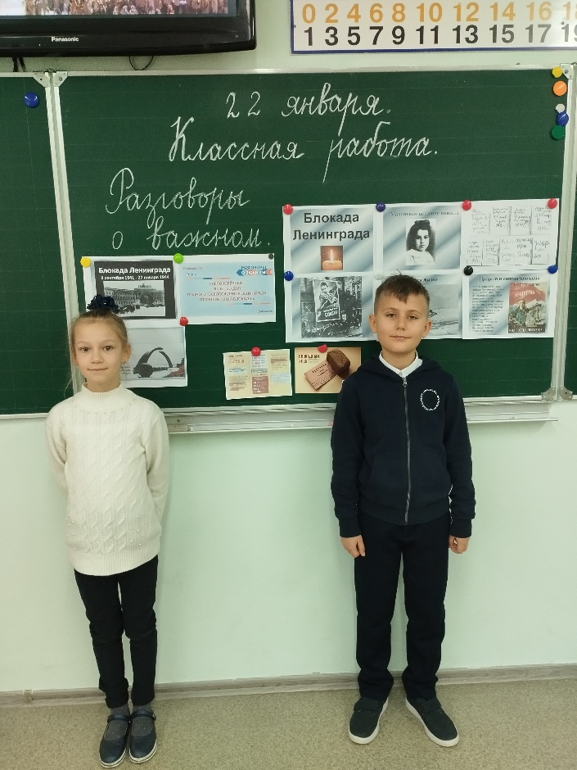
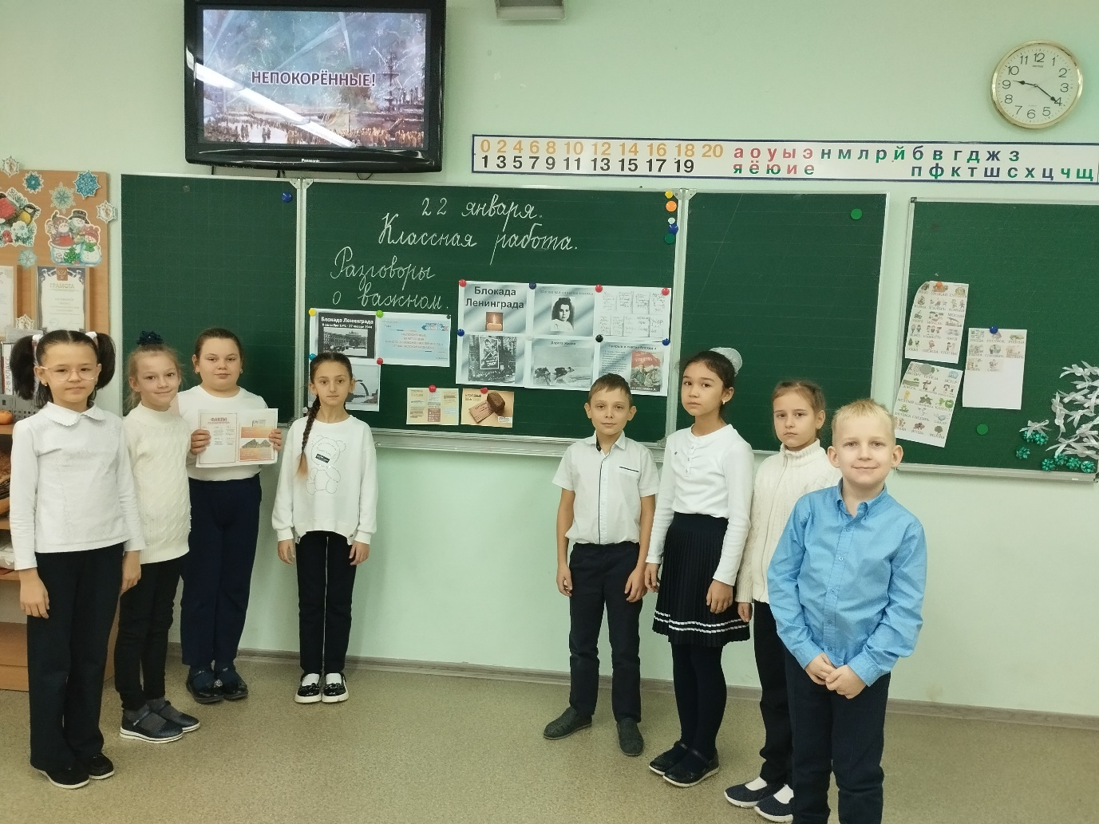

Slide 11
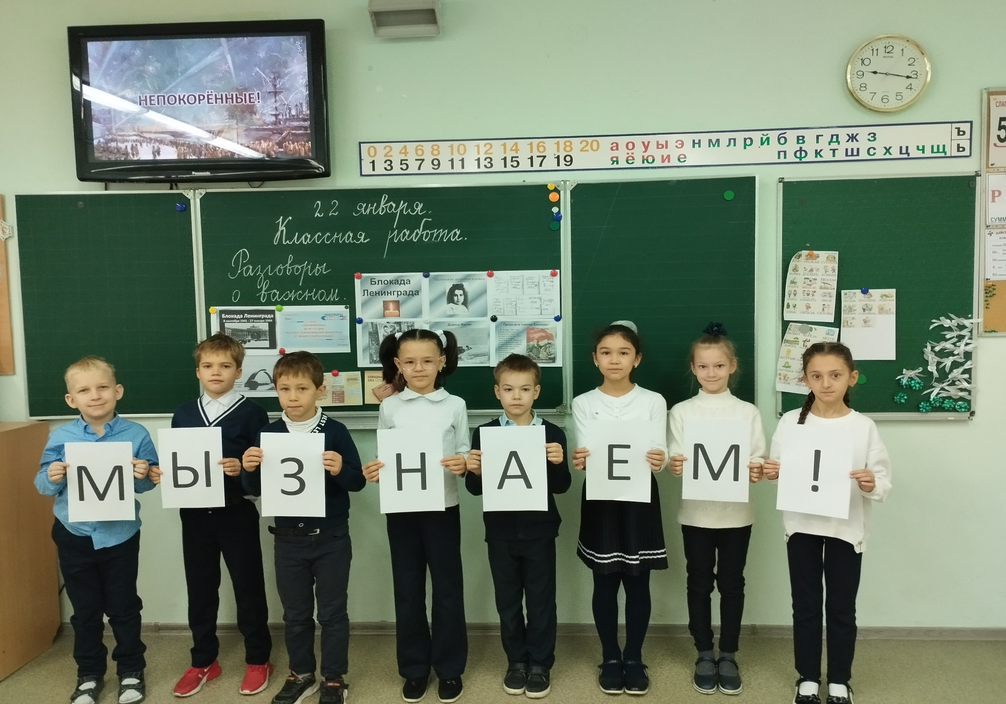

Slide 12
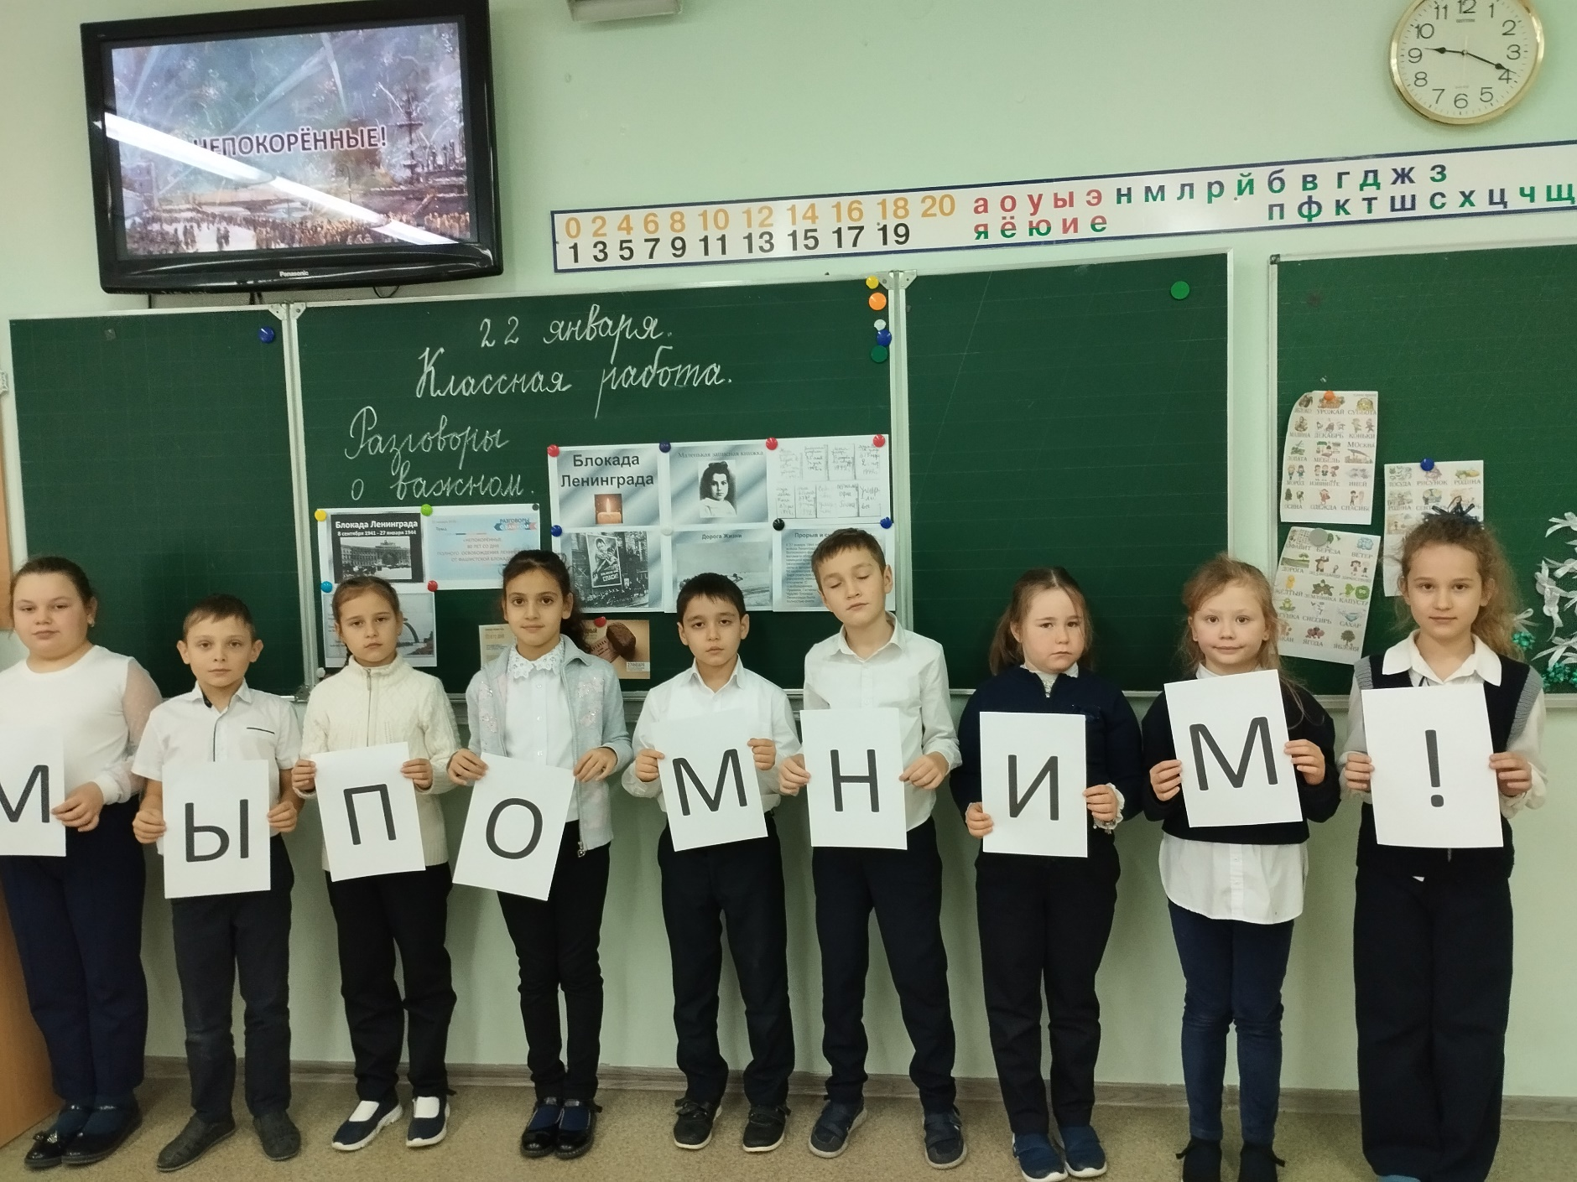

Slide 13
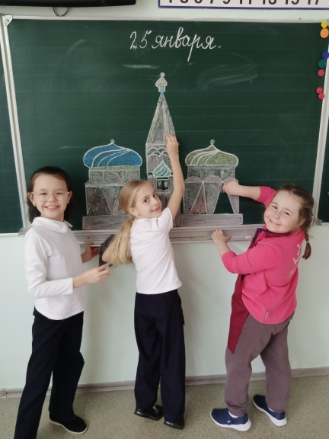
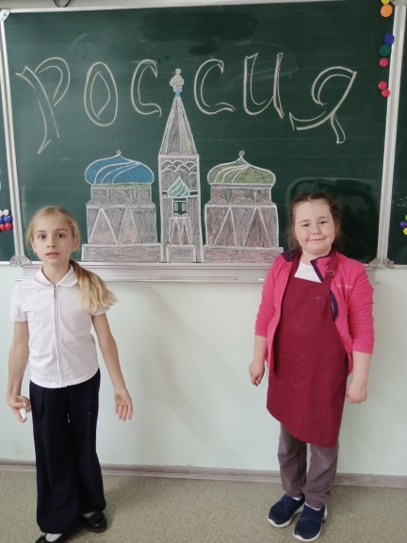
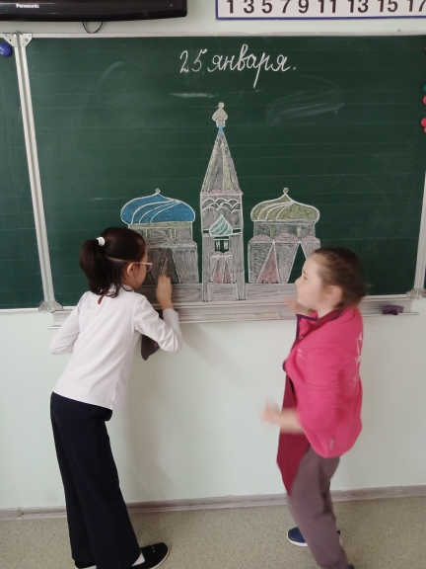

Slide 14
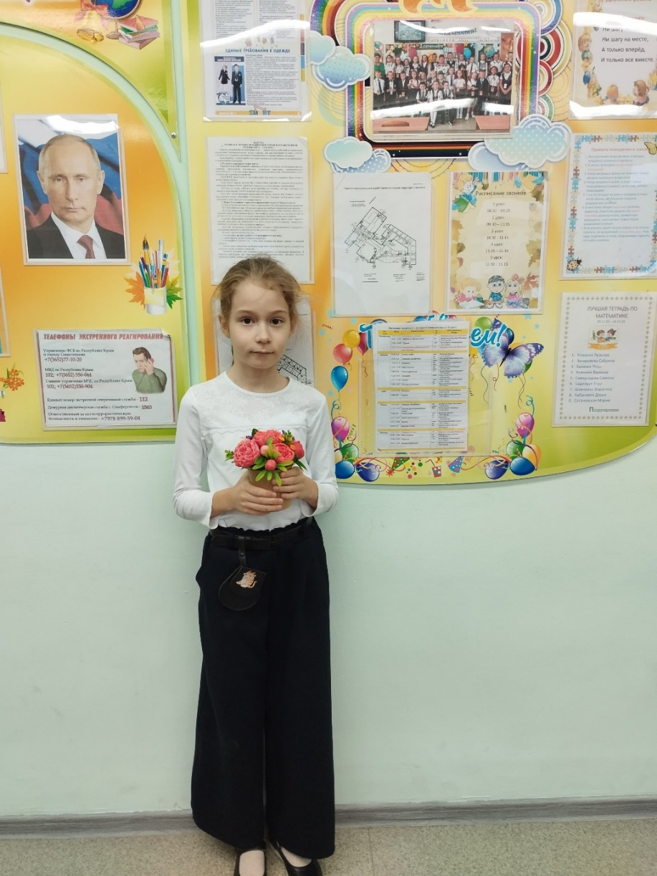
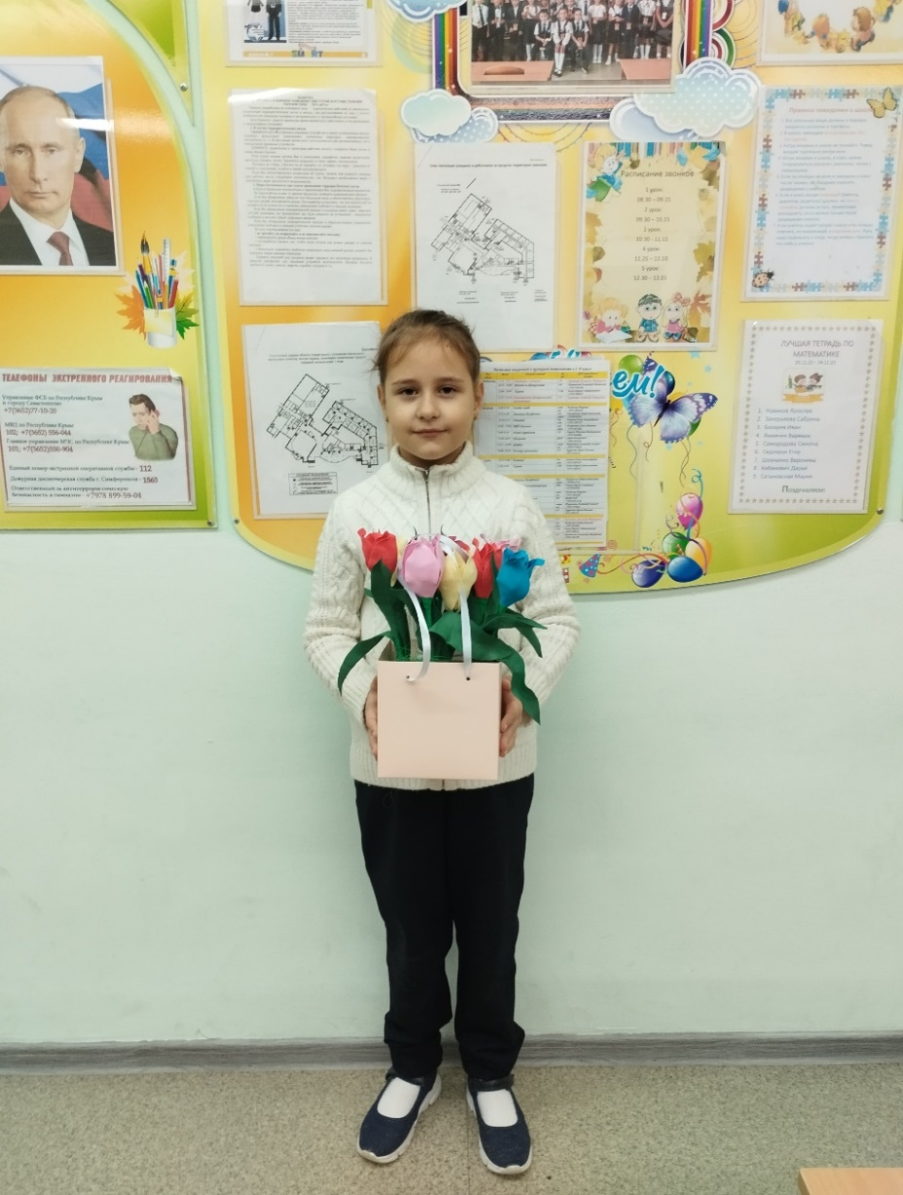
АКЦИЯ «ТЮЛЬПАН МИЛОСЕРДИЯ»

Slide 15
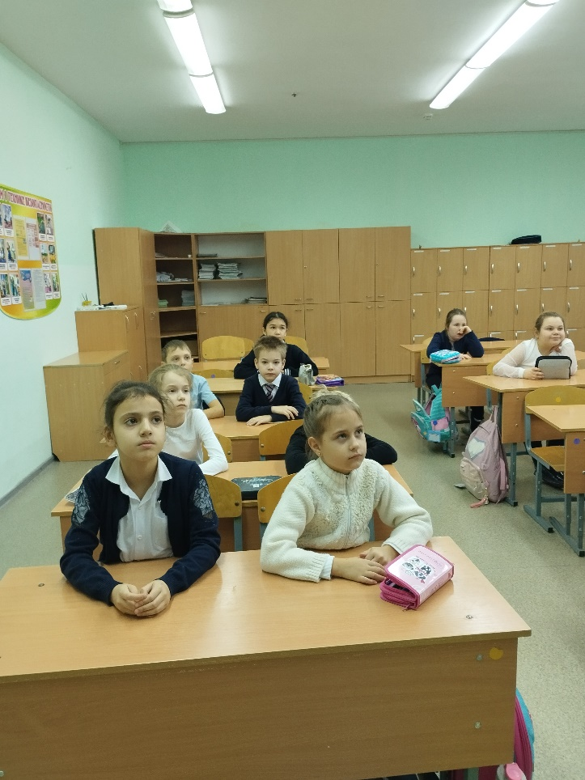
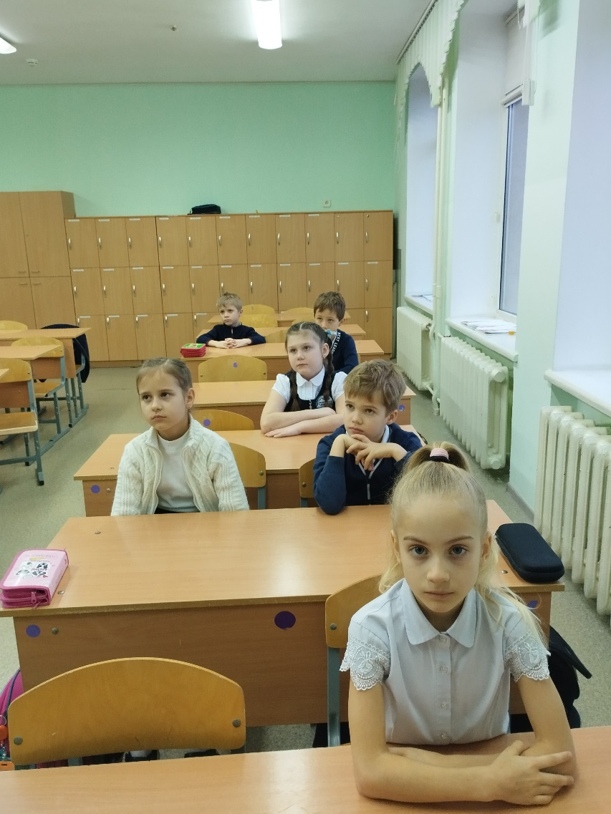
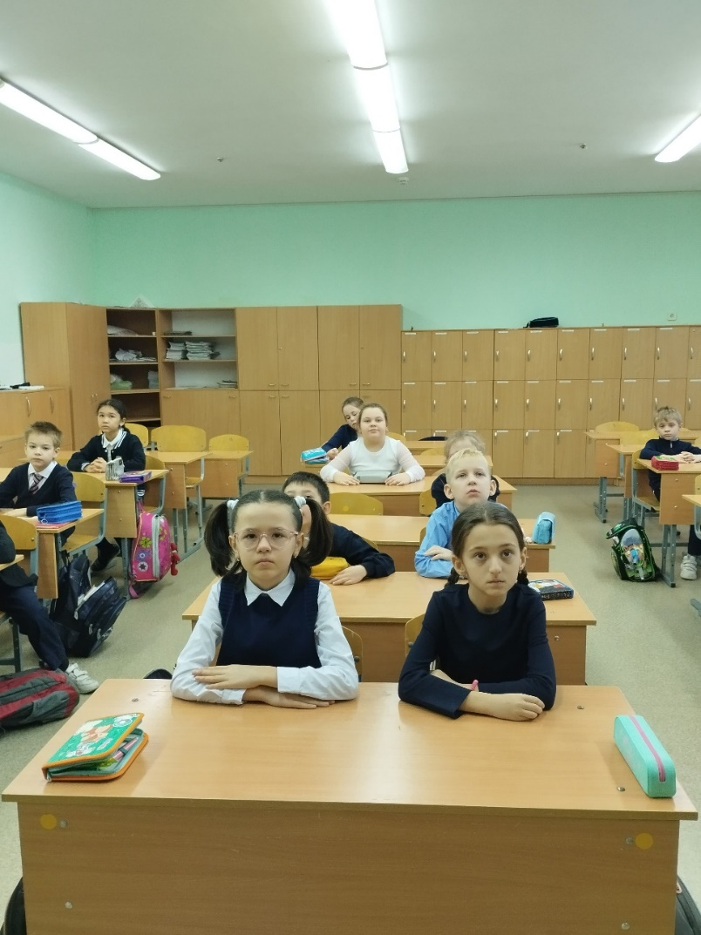
Разговоры о важном. 29.01.«Союзники России»

Slide 16
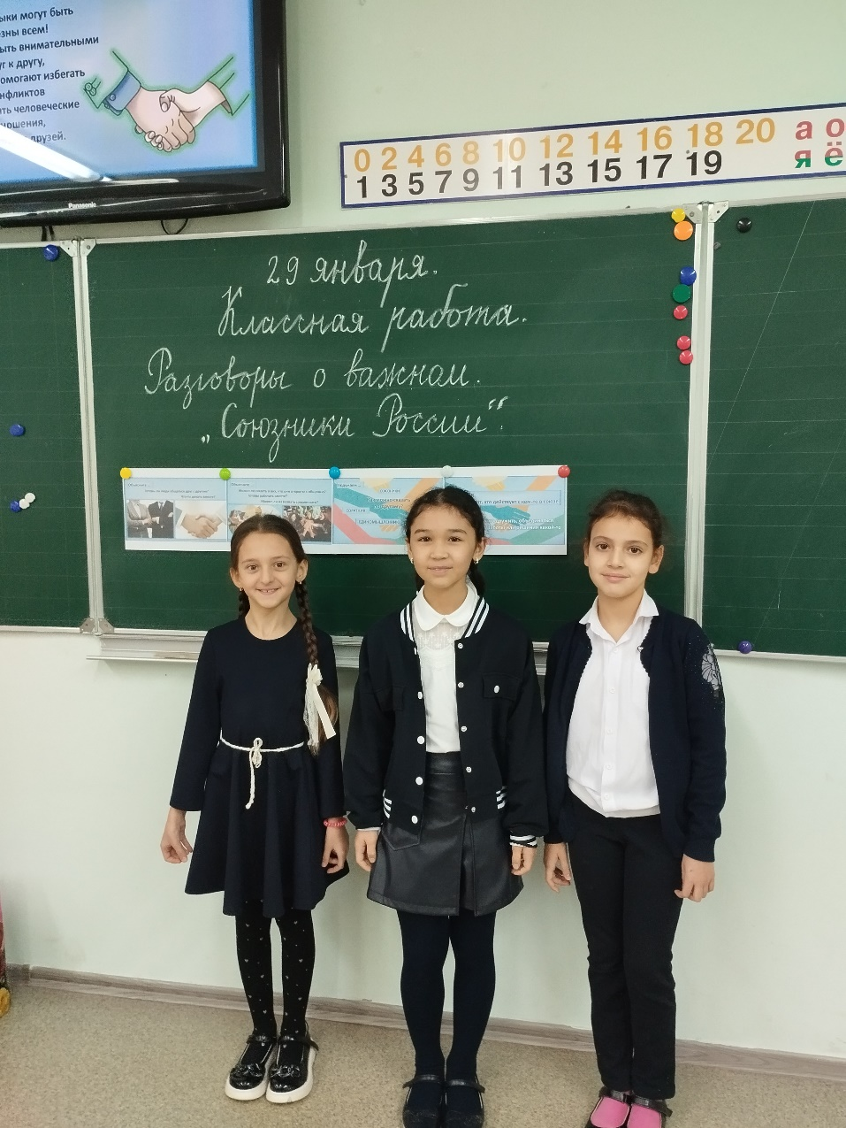
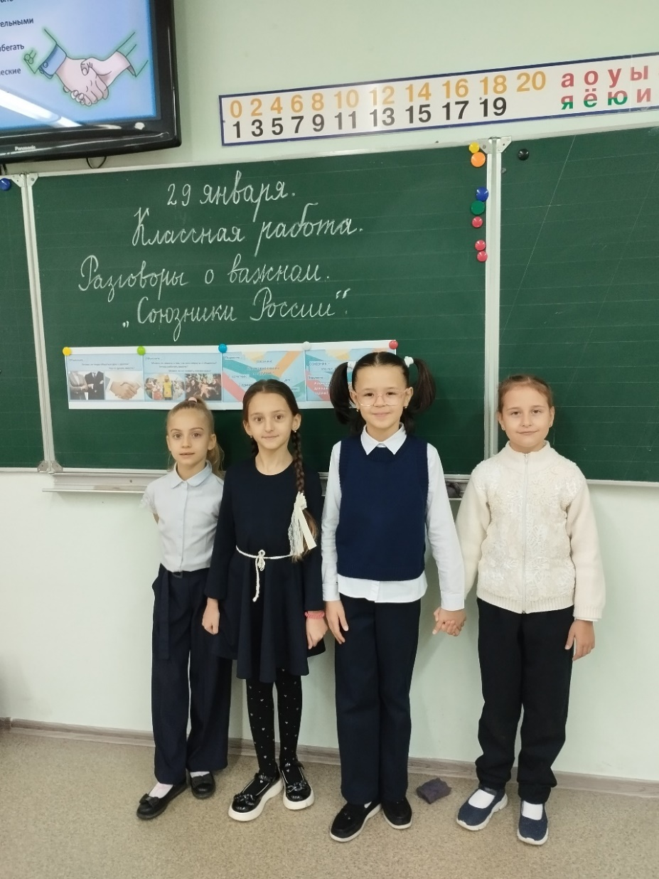
РАЗГОВОРЫ О ВАЖНОМ. 29.01. «СОЮЗНИКИ РОССИИ»

Slide 17
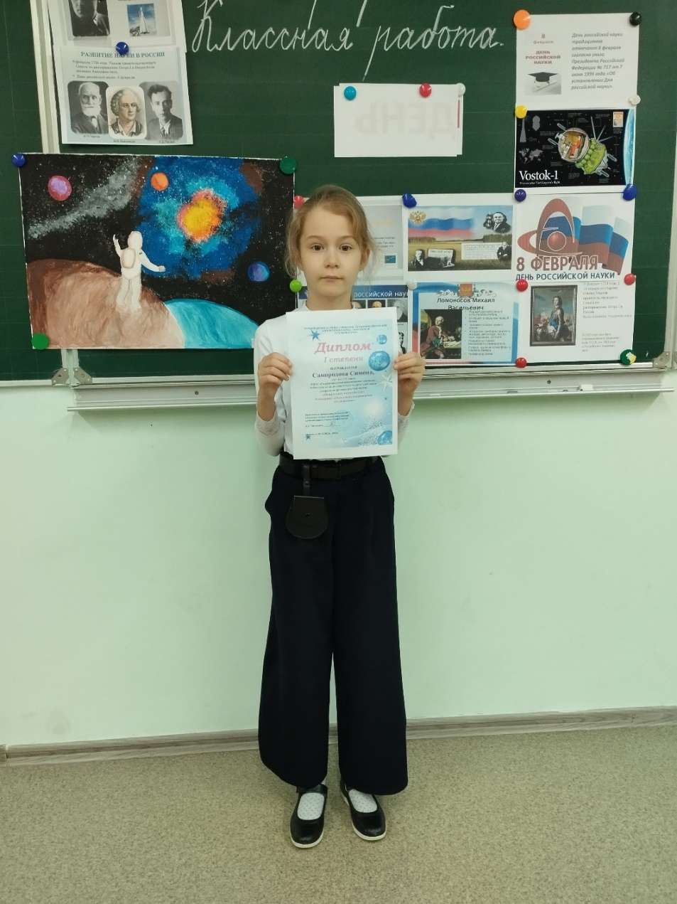
Участие в конкурсах
Самородова Симона.
Диплом 1 степени, победитель муниципальной благотворительной акции декоративно-прикладного творчества
«Новогоднее волшебство».
Номинация: «Новогодняя декоративная 3D открытка»

Slide 18
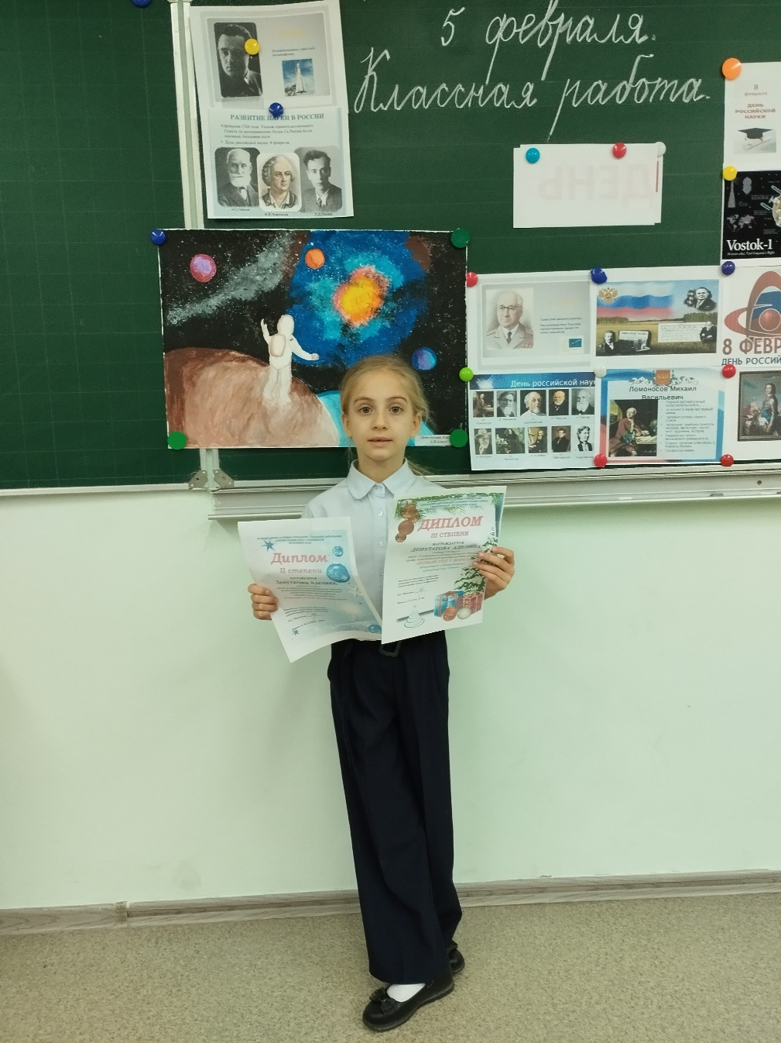
Депутатова Аделина
Диплом 2 степени, призёр муниципальной благотворительной акции декоративно-прикладного творчества
«Новогоднее волшебство».
Номинация: «Символ года. Зелёный дракон»

Slide 19
Депутатова Аделина
Диплом 3 степени, призёр муниципального конкурса детского творчества
«Новый год у ворот».
Номинация: «Декоративная стилизованная ёлочка»

Slide 20
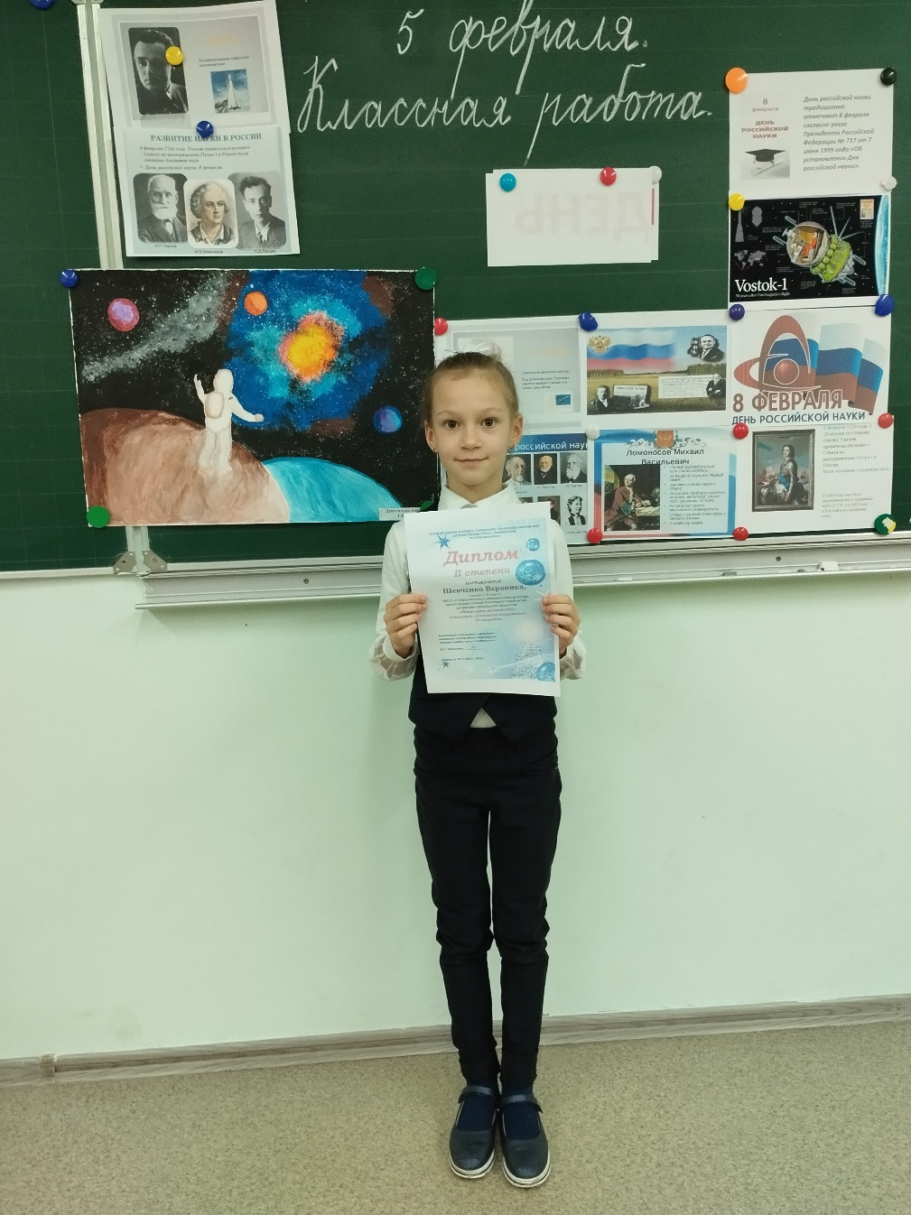
Шевченко Вероника
Диплом 2 степени, призёр муниципальной благотворительной акции декоративно-прикладного творчества
«Новогоднее волшебство».
Номинация: «Новогодняя декоративная 3D открытка»

Slide 21
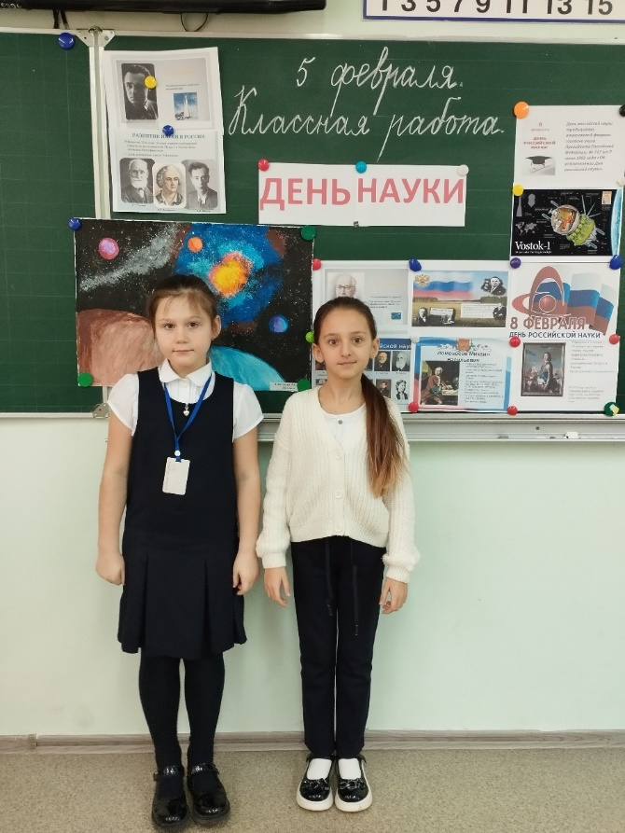
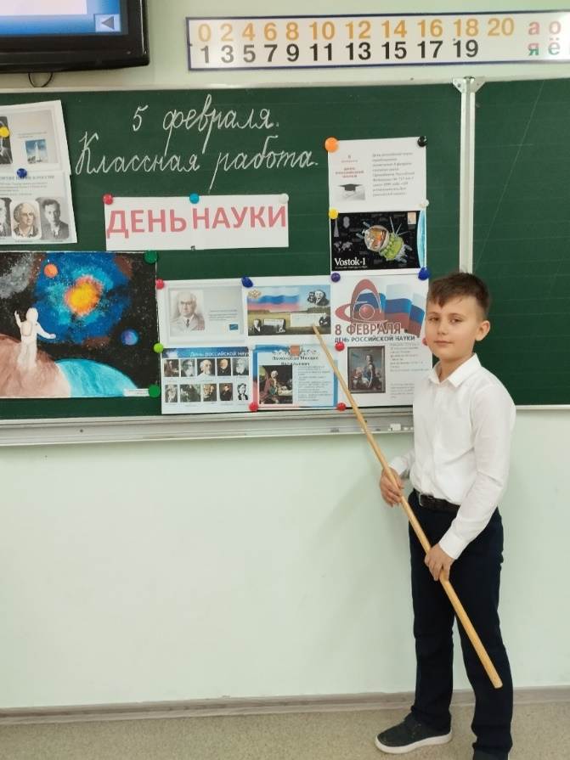
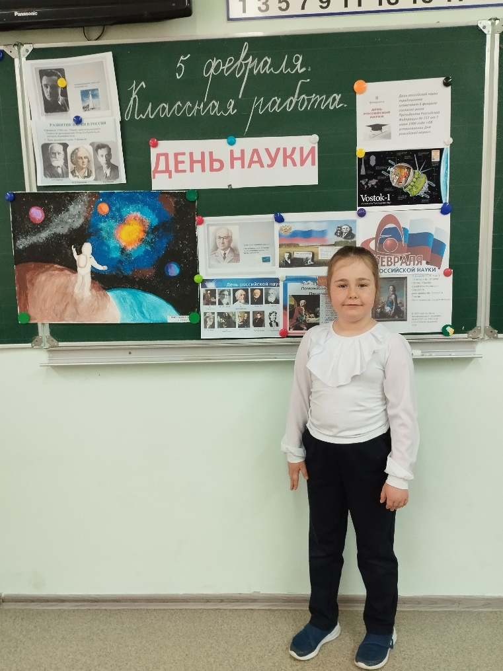
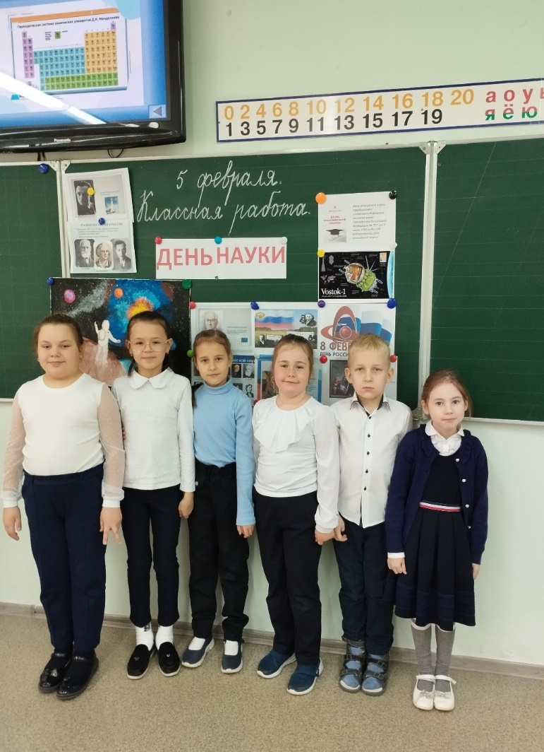
РАЗГОВОРЫ О ВАЖНОМ. 05.02. «ДЕНЬ НАУКИ»

Slide 22
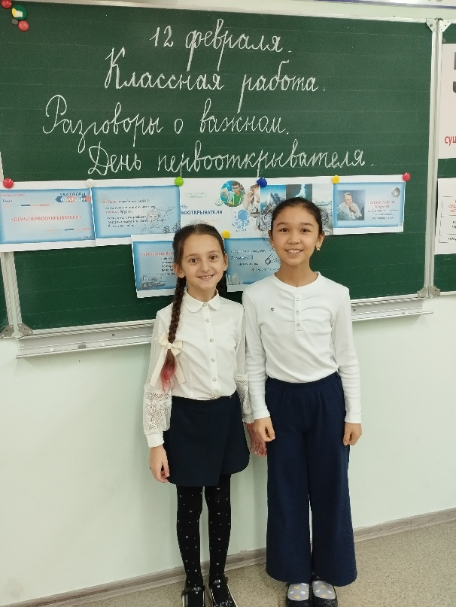
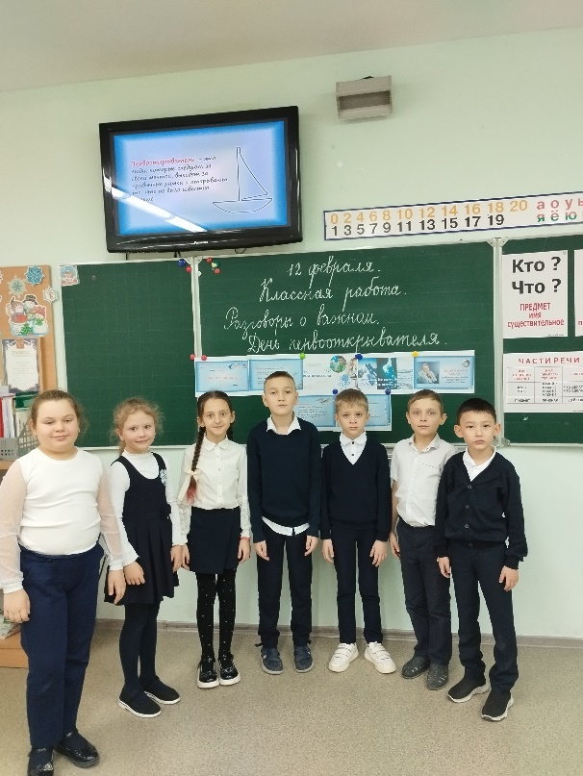
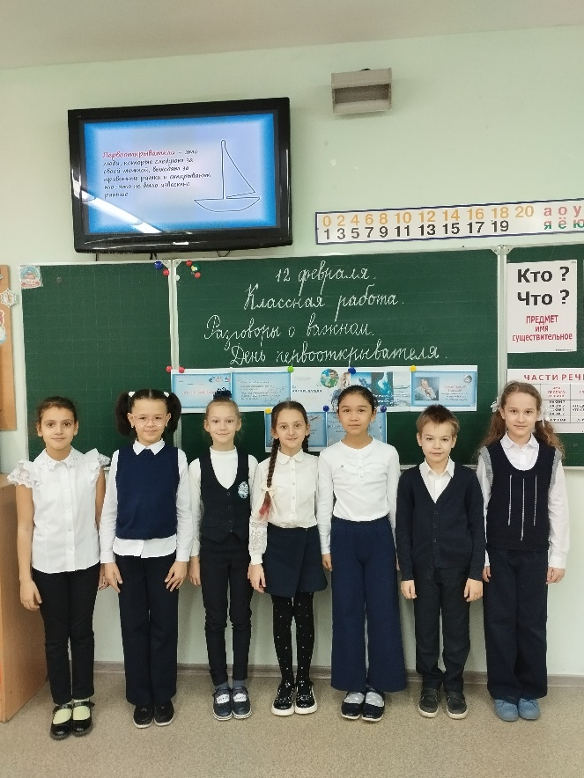
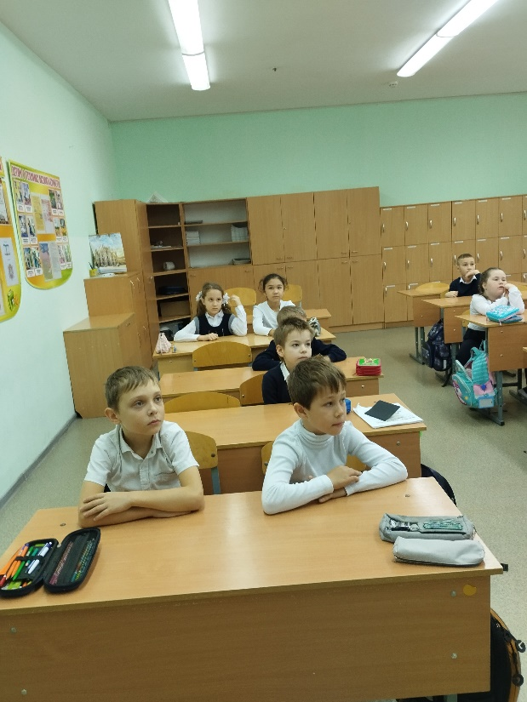
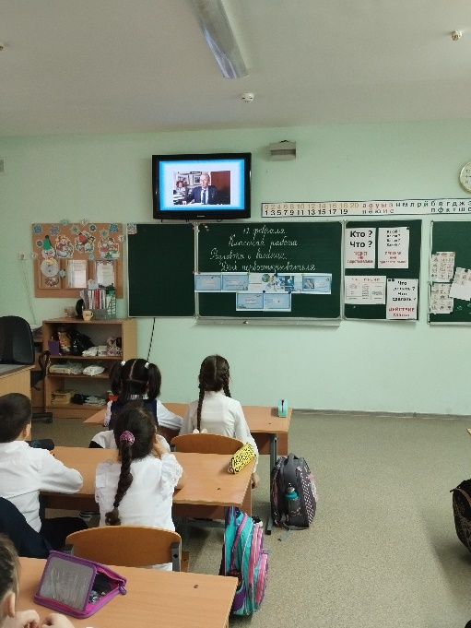

РАЗГОВОРЫ О ВАЖНОМ. 12.02. «ПЕРВООТКРЫВАТЕЛИ»

Slide 23



РАЗГОВОРЫ О ВАЖНОМ. 19.02. «23 ФЕВРАЛЯ- ДЕНЬ ЗАЩИТНИКА ОТЕЧЕСТВА»

Slide 24




Slide 25

Депутатова Аделина
Победитель IX Всероссийского конкурса детского и юношеского творчества
«Базовые национальные ценности» Приказ от 11.01.2024, №7

Slide 26


Slide 27



Slide 28


НЕДЕЛЯ ЛИТЕРАТУРНОГО ЧТЕНИЯ. НАГРАЖДЕНИЕ.

Slide 29



Награждение участников

Slide 30




Slide 31



«Подарки мамам к 8 Марта»

Slide 32







Симферополь – мой родной город

Slide 33


ТБ на каникулах:

Slide 34

Режим работы гимназии:
4 четверть – с 01.04.2024 г. по 24.05.2024 г.
КАНИКУЛЫ:
с 25.03.2024 г. -31.03.2024 г.
01.04.2024 г. в школу!

